Slide 1
As principais diferenças entre banco de dados SQL e NoSQL
Denilson Bonatti
Tech Lead – DIO

Slide 2
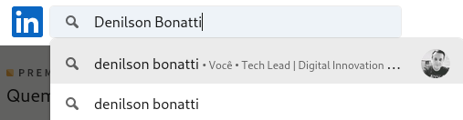
Mais sobre mim

Slide 3
O que é um banco de dados relacional?
Um banco de dados relacional é uma coleção organizada de informações - ou dados - estruturadas, normalmente armazenadas eletronicamente em um sistema de computador. Um banco de dados é geralmente controlado por um sistema de gerenciamento de banco de dados (SGBD).
Fonte: Oracle

Slide 4
Os dados nos tipos mais comuns de bancos de dados em operação atualmente são modelados em linhas e colunas em uma série de tabelas para tornar o processamento e a consulta de dados eficientes. Os dados podem ser facilmente acessados, gerenciados, modificados, atualizados, controlados e organizados.
Fonte: Oracle

Slide 5
Coluna
ID | Nome | Sobrenome | Cidade | Estado
1 | José | da Silva | São Paulo | SP
2 | Maria | da Graça | São Paulo | SP
Linha (registro)
Campo
Fonte: Oracle

Slide 6
Qual é a diferença entre um banco de dados e uma planilha?
Bancos de dados e planilhas (como o Microsoft Excel) são modos convenientes de armazenar informações. As principais diferenças entre os dois são:
Como os dados são armazenados e manipulados
Quem pode acessar os dados
Quantos dados podem ser armazenados
Fonte: Oracle

Slide 7
As planilhas foram originalmente projetadas para um usuário e suas características refletem isso. São ótimos para um único usuário ou um pequeno número de usuários que não precisam fazer manipulações de dados extremamente complicadas.
Fonte: Oracle

Slide 8
Bancos de dados, por outro lado, são projetados para conter coleções muito maiores de informações organizadas, quantidades enormes, às vezes. Os bancos de dados permitem que vários usuários, ao mesmo tempo, acessem e consultem com rapidez e segurança os dados usando lógica e linguagem altamente complexas.
Fonte: Oracle

Slide 9
O que é um SGBD?
Um Sistema de Gerenciamento de Banco de Dados (SGBD) é o conjunto de programas de computador (softwares) responsáveis pelo gerenciamento de uma base de dados. O SGBD disponibiliza uma interface para que os clientes do Banco de dados possam incluir, alterar ou consultar dados previamente armazenados.

Slide 10
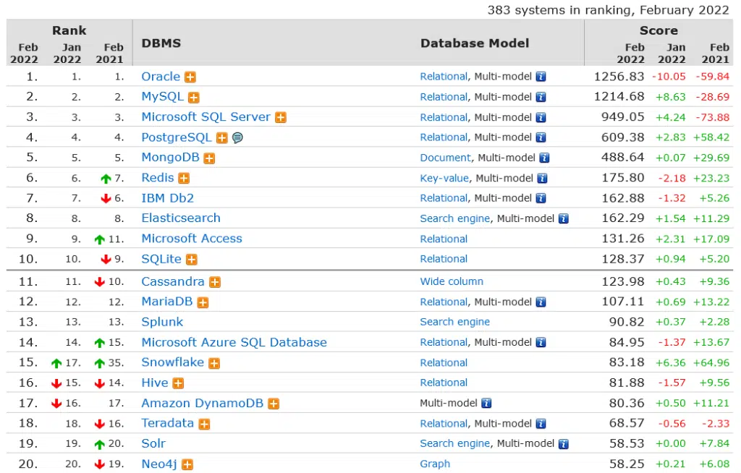
Fonte: https://developpaper.com/why-mongodb-ranks-in-the-top-five-database-rankings/

Slide 11
Restrição de integridade
Restrições de integridade são usados para garantir a exatidão e a consistência dos dados em uma Banco de dados relacional. Ou seja, garantir que dados representem assertivamente a realidade modelada. A integridade dos dados é tratada nas bases de dados através do conceito de integridade relacional e é garantida pelo próprio SGBD.

Slide 12
ID | Nome | Sobrenome | Cidade | Estado
1 | José | da Silva | São Paulo | SP
2 | Maria | da Graça | Sao Paulo | sp
2 | Carlos | Pereira | Saõ Paulo | S.P.
4 | Denilson | dos Anjos | Brasília | DF
4 | Mariana | Peres | Brasilia | D.F.
null | Roberto | Carlos

Slide 13
A chave primária, ou Primary key (PK) é o identificador único de um registro na tabela. Pode ser constituída de um campo (chave simples) de tal maneira que não existam dois registros com o mesmo valor de chave primária. A Primary Key , não permite valores nulos e impõe a exclusividade de linhas.
ID | Nome | Sobrenome | Cidade | Estado
1 | José | da Silva | São Paulo | SP
2 | Maria | da Graça | Sao Paulo | sp
3 | Carlos | Pereira | Saõ Paulo | S.P.
4 | Denilson | dos Anjos | Brasília | DF
5 | Mariana | Peres | Brasilia | D.F.

Slide 14
No contexto dos banco de dados, o conceito de chave estrangeira ou chave externa se refere ao tipo de relacionamento entre distintas tabelas de dados do banco de dados.
Uma chave estrangeira é chamada quando há o relacionamento entre duas tabelas.
Cidade_ID | Cidade
1 | São Paulo
2 | Brasília
Estado_ID | Estado
1 | São Paulo
2 | Brasília
ID | Nome | Sobrenome | Cidade_ID | Estado_ID
1 | José | da Silva | 1 | 1
2 | Maria | da Graça | 1 | 1
3 | Carlos | Pereira | 1 | 1
4 | Denilson | dos Anjos | 2 | 2
5 | Mariana | Peres | 2 | 2

Slide 15
SQL
SQL é uma linguagem de programação usada por quase todos os bancos de dados relacionais para consultar, manipular e definir dados e fornecer controle de acesso. O SQL foi desenvolvido pela primeira vez na IBM nos anos 1970, com a Oracle como principal contribuinte, o que levou à implementação do padrão SQL ANSI. Embora o SQL ainda seja amplamente usado hoje em dia, novas linguagens de programação estão começando a aparecer.

Slide 16
Banco de dados não relacionais (NoSQL)
NoSQL é um termo genérico que representa os bancos de dados não relacionais. Uma classe definida de banco de dados que fornecem um mecanismo para armazenamento e recuperação de dados que são modelados de formas diferentes das relações tabulares usadas nos bancos de dados relacionais.

Slide 17
Banco de dados não relacionais (NoSQL)
Bancos de dados NoSQL são criados para modelos de dados específicos e têm esquemas flexíveis para a criação de aplicativos modernos. Os bancos de dados NoSQL são amplamente reconhecidos por sua facilidade de desenvolvimento, funcionalidade e performance em escala.

Slide 18
Por que utilizar um banco de dados NoSQL?
Os bancos de dados NoSQL são ideais para muitos aplicativos modernos, como dispositivos móveis, Web e jogos, que exigem bancos de dados flexíveis, escaláveis, de alta performance e altamente funcionais para proporcionar ótimas experiências aos usuários.

Slide 19
Flexibilidade: os bancos de dados NoSQL geralmente fornecem esquemas flexíveis que permitem um desenvolvimento mais rápido e iterativo. O modelo de dados flexível torna os bancos de dados NoSQL ideais para dados semiestruturados e não estruturados.

Slide 20
Escalabilidade: os bancos de dados NoSQL geralmente são projetados para serem escalados horizontalmente usando clusters distribuídos de hardware, em vez de escalá-los verticalmente adicionando servidores caros e robustos. Alguns provedores de nuvem lidam com essas operações nos bastidores como um serviço totalmente gerenciado.

Slide 21
Alta performance: o banco de dados NoSQL é otimizado para modelos de dados específicos e padrões de acesso que permitem maior performance do que quando se tenta realizar uma funcionalidade semelhante com bancos de dados relacionais.

Slide 22
Tipos de bancos de dados NoSQL
Chave-valor: os bancos de dados de chave-valor são altamente particionáveis e permitem escalabilidade horizontal em escalas que outros tipos de bancos de dados não conseguem alcançar.
Exemplo: Amazon Dynamo DB

Slide 23
Documento: no código do aplicativo, os dados costumam ser representados como um objeto ou um documento do tipo JSON porque esse é um modelo de dados eficiente e intuitivo para os desenvolvedores. Os bancos de dados de documentos facilitam para que os desenvolvedores armazenem e consultem dados usando o mesmo formato de modelo de documento que usam no código do aplicativo.
Exemplo: MongoDB

Slide 24
Em memória: aplicações de jogos e tecnologia de publicidade têm casos de uso como placares de líderes, armazenamentos de sessões e análises em tempo real que exigem tempos de resposta em microssegundos e podem ter grandes picos de tráfego a qualquer momento.
Exemplo: Redis

Slide 25
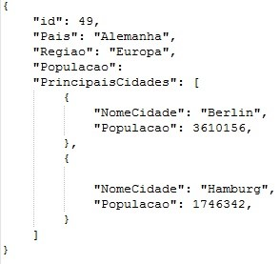
Banco de dados noSQL
NoSQL orientado a documento
Fonte: Oracle

